Slide 1
Informatika
Oktató: Katona Péter

Slide 2
Az Internet
Pető László előadása alapján

Slide 3
Internet
A sok számítógépet összekötő hálózatok kialakítása az 1970-es években kezdődött az Amerikai Egyesült Államokban a Védelmi Minisztérium kezdeményezésére.
Az ekkor megindult fejlesztések vezettek a csomagkapcsolt kommunikáció és az egységes TCP/IP protokollok létrejöttéhez

Slide 4
Internet
A különböző intézmények, országok által kiépített kisebb-nagyobb hálózatok fokozatosan egy világméretű hálózattá, az úgynevezett Internetté kapcsolódtak össze
a világ legnagyobb összefüggő számítógép hálózata

Slide 5
Internet
az 1990-es évek közepén a becslések szerint több mint száz országban, több mint 3 millió számítógépet köt össze
Az Netbe bekapcsolt gépek és felhasználók száma exponenciálisan növekszik

Slide 6
Az Internet hardveroldali jellemzői
nem teljesen összekapcsolt szabálytalan topológia jellemzi
nincs kiépítve az összes lehetséges kommunikációs vonal a csomópontok között
a meglévő adatvonalak rajza nem mutat semmilyen szabályos (például gyűrű, csillag, fa struktúra) geometriai formát.

Slide 7
Az Internet szoftveroldali jellemzői
az adatátvitelhez a TCP/IP protokollokat használja
Ez az adatátviteli szabvány biztosítja, hogy a hálózatra felrakott információ megtalálja a megfelelő útvonalat a célgéphez, és hiánytalanul meg is érkezzen a fogadó oldalra.

Slide 8
Az Internet szoftveroldali jellemzői
Az Internetre kapcsolódó szerverek (szolgáltató számítógépek) többsége UNIX, LINUX operációs rendszer alatt fut.
A hálózati szolgáltatások igénybevételéhez azonban nem szükségszerű UNIX-gép
Megfelelő szoftver segítségével Windows környezetből is elérhetjük az Internetet

Slide 9
Az IP címzés
Ahhoz, hogy az számítógépek egymással kommunikálni tudjanak az szükséges, hogy minden számítógépnek, amely az Internetre kapcsolódik, egyedi azonosítója legyen:
Ez egy 32 bites bináris szám.
Az IP-címet pontokkal tagolt négyesek formájában, és decimális alakban szokták megjeleníteni. Például 1100000111100001101110110011100 = 193.225.93.156.

Slide 10
Az IP címzés
Ez elvileg 2³² eszköz megkülönböztetését teszi lehetővé, hozzávetőlegesen négymilliárd gép jelölésére elegendő a szabvány
Az IP-címeket nehéz megjegyezni, ezért – kényelmi okokból – bármelyik IP-címhez hozzárendelhetünk domain nevet is. (DNS)

Slide 11
Az IP címzés
egy adatcsomag továbbítása előtt a domain névből meg kell határozni az IP-címet
a gép először egy helyi címtáblázatban keresi
Ha a keresés eredménytelen, akkor az Internetet alkotó gépek adatait tartalmazó valamelyik speciális szolgáltató gépéhez, egy úgynevezet domain név szerverhez fordul.

Slide 12
Az Internet szolgáltatásai
Elektronikus levelezés (e-mail), levelezési listák, hírcsoportok
Fájlok átvitele (ftp)
Hypertext az Interneten: a World Wide Web (WWW)
Távoli gépek használata: telnet
Chat

Slide 13
Elektronikus levelezés
Az Internet egyik legrégibb szolgáltatása
levelünket számítógépen írjuk
továbbításáról a számítógép hálózat gondoskodik
megérkezése után a címzett a saját számítógépén olvashatja azt el

Slide 14
Elektronikus levelezés
sok analógiát mutat a hagyományos postai forgalommal
Az a számítógép, amely levelező programot futtat, egy „postahivatal” szerepét tölti be
minden egyes felhasználója részére egy "postaládát" (mailbox) tart fenn, ahová a beérkezett leveleket gyűjti

Slide 15
Az elektronikus levelezés
A kimenő leveleket továbbítja más "postahivataloknak" (azaz levelező programot futtató gépeknek)
a levelek általában több "postahivatalon" keresztül haladva jutnak el a címzett "postaládájába"

Slide 16
Az elektronikus levelezés
Az elektronikus levél két fő részből áll: fejlécből, és a levél szövegéből
A fejléc nagyjából azokat az információkat tartalmazza. amelyeket a hagyományos levél borítékján látunk.
Az egyes elemeket a levelező rendszerek angol kulcsszavakkal jelölik

Slide 17
Az elektronikus levél fejléce
Date: a feladás dátuma;
From: a levél feladójának e-mail címe;
To: a címzett e-mail címe;
Subject: a levél tárgya (néhány szóban megfogalmazva);

Slide 18
Az elektronikus levelezés
A levél "feladásakor" csak a To (és ha kívánjuk, a Subject) megadásáról kell gondoskodni
a fejléc többi részét a „postahivatal(ok)” automatikusan tölti(k) ki
Az érkező leveleket már teljes fejléccel olvashatjuk a képernyőn

Slide 19
Az e-mail címek
általában az alábbi felépítést követik:
valaki@valamelyikgépen
ffacsko@larix.efe.hu e-mail cím a larix.efe.hu gépen az ffacsko azonosítóval rendelkező felhasználóhoz tartozik
Ha hibás címet adunk meg, vagy más okból a rendszer nem tudja célba juttatni a levelet, akkor ugyanúgy jár el, mint a hagyományos posta: visszaküldi azt a feladónak

Slide 20
Levelező programok
A levelek kezelésére számos egyszerűbb és intelligensebb levelező program áll rendelkezésre.
A legegyszerűbb, a kissé fapadosnak tűnő program a mail. Előnye, hogy minden UNIX rendszeren megtalálható és a legegyszerűbb terminálokon is fut. (Továbbfejlesztett változata a mailx.)

Slide 21
Levelező programok
Windows környezetben megtalálható pl az Outlook Express, stb

Slide 22
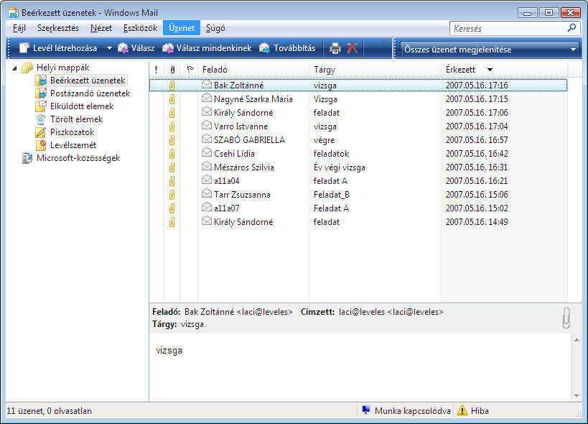
Levelező programok

Slide 23
Levelezési listák
Már a hálózat használatának kezdetén előfordult, hogy nem ketten leveleztek, hanem a leveleket rendszeresen és kölcsönösen szétküldték egymásnak (mindenki elküldte mindenkinek) a közös téma iránt érdeklődő partnerek
ahogy a csoport egyre bővült, nehézkessé vált:

Slide 24
Levelezési listák
mindenkinek fenn kellett tartani egy listát a címzettekről, akiknek a levelet szét kellett küldeni
új tag belépése esetén mindenkinek bővíteni kellett a saját listáját
egy idő után ezek a listák nagyméretűekké váltak

Slide 25
Levelezési listák
a közös érdeklődésű csoport tagjait a levelezési listát mőködtetű szerver tartja nyilván
A listára való feljelentkezést illetve a listáról való törlést egy speciális formájú levéllel maguk a tagok teszik meg
A lista tagjai a leveleiket ennek a szervernek küldik el, s az automatikusan küldi szét a listán szereplő csoporttagoknak

Slide 26
Levelezési listák
egy speciális fajtája az, amikor a beérkező leveleket egy úgynevezett moderátornak küldi el a program, aki ezeket átnézi, majd a jóváhagyás után csokorba gyűjtve, egyetlen küldeményként, naponta küldi szét a címzettekhez.

Slide 27
Levelezési listák
az információk mindig az egyes felhasználókhoz jutnak el az adott lista-szerverről
az egyes „előfizetők” külön-külön megkapják az aktuális leveleket, leterhelve az adatátviteli vonalakat illetve a célgép tároló-kapacitását

Slide 28
Hírcsoportok
az információk nem az egyes felhasználókhoz jutnak el, hanem a hírcsoportok olvasását lehetővé tevő szerverekhez.
egyetlen példányban tárolják ezeket a híreket, s az egyes felhasználók azokat olvashatják

Slide 29
FTP
Az Interneten külön protokoll és program, az ftp (= File Transfer Protocol) használható fájlok átvitelére
Ez a szolgáltatás körülbelül megfelel a DOS copy parancsának
a fájlok másolása nem egy gépen belül, hanem földrajzilag nagyon távoli gépek között is lehetséges

Slide 30
FTP
Az ftp alkalmazásának előfeltétele, hogy a távoli gépre érvényes felhasználói azonosítóval rendelkezzünk
Vannak azonban olyan nyilvános fájlok és könyvtárak, amelyeket úgynevezett anonymous ftp-vel bárki elérhet

Slide 31
anonymous FTP
„anonymous” felhasználói azonosítóval jelentkezünk be a távoli gépre
jelszóként pedig rendszerint az e-mail címünket kell megadni
Ezután minden nyilvános adatforrás elérhetővé válik számunkra.

Slide 32
WWW
A WWW (= World Wide Web) tulajdonképpen egyetlen nagy hypertext jellegű dokumentáció
megjelenését az Interneten több ok váltotta ki
A hálón tárolt információ mennyisége robbanásszerűen kezdett növekedni
a tárolt adatok közötti eligazodás egyre nehezebbé vált

Slide 33
WWW
Újabb és újabb szolgáltatások jelentek meg: külön-külön programot kellett használni az egyes szolgáltatások igénybevételéhez
A multimédia eszközök elterjedése: a felhasználók hasonló jellegű kiszolgálást igényeltek a világhálón is.
A felhasználók egyre nagyobb hányada került ki a laikusok közül: minél egyszerűbb kiszolgálást követeltek meg

Slide 34
Hypertext
olyan számítógépen tárolt szöveges dokumentáció, amelynek egyes részei egymással hivatkozási kapcsolatban állnak
egy adott szövegrészhez könnyen megtalálhatók a tartalmilag kapcsolódó további szövegrészek
a képernyőn megjelenő szövegben egyes szavak, szövegrészek kiemelve (például eltérő színnel, betűtípussal, effektussal) szerepelnek

Slide 35
Hypertext
Egy kapcsolómező kiválasztásával a dokumentáció tartalmilag kapcsolódó része jelenik meg a képernyőn, amely további kapcsolómezőket tartalmazhat, és így tovább
tartalmi kapcsolatok mentén könnyen keresgélhetünk nagyméretű dokumentációkban.

Slide 36
Hypertext
Link: hivatkozás a dokumentum egy másik részére (belső) vagy egy másik dokumentumra (külső)
HTML: hypertext formátumú dokumentumok írásának a nyelve (egyszerű editorokkal is készíthetünk ilyen dokumentumokat, de vannak HTML-szerkesztők is; a Microsoft Office is képes ilyen formátumban menteni.)

Slide 37
WWW
A www egy olyan hypertext elven felépülő dokumentáció, amelyhez minden Internet felhasználó saját részeket csatolhat
A teljes dokumentáció tehát nagyszámú szerző közös „műve”,
egyes részei különböző számítógépeken szétosztva helyezkednek el
egyetlen egységként kezelhető, és minden felhasználó számára elérhető

Slide 38
WWW
nem csak szöveges információkat, hanem digitalizált kép- és hanganyagot, akár videofelvételt is tartalmazhat
hypermédia=hypertext+multimédia

Slide 39
WWW fogalmak
Honlap (homepage): Egy személy, vagy intézmény bemutatkozó lapja, kezdőlapja.
Weblap: egy HTML dokumentum
Weboldal (website): több weblap, amely egy személyhez, illetve egy intézményhez kapcsolódik, általában egy szerveren található.

Slide 40
WWW fogalmak
Web szerver: olyan számítógép, amely lehetővé teszi, hogy a rajta elhelyezett HTML dokumentumokat mások is megtekinthessék.
Frame: Egy weblap több ablakra, keretre is osztható; ugrásnál nem kell az egész ablaknak változnia.

Slide 41
Böngésző programok
ahhoz, hogy a www sajátos adatstruktúráját használni tudjuk, megfelelő programra van szükségünk
UNIX környezetben a legegyszerűbb ilyen program a lynx (karakteres)
Netscape, Internet Exproler, Mozilla, Opera (grafikus)
Alkalmasak a HTTP-n kívül más protokollok kezelésére is.

Slide 42
Keresés a Weben
keresőszerver
mit kereshetünk:
információ, weblap
program, fájl
személy

Slide 43
Keresés a Weben
Kategorikus: témakörök szerint vannak csoportosítva a weblapok.
Kulcsszavas: a címjegyzékben adott szóra szavakra keres rá a kereső.
Részletes keresés (advanced search): logikai kapcsolat a szavak között (and, or not, near);
dátumok szerinti szűkítés

Slide 44
Telnet
saját gépünkről egy távoli gép erőforrásait használjuk
távoli gépen végzünk el különböző feladatokat, futtatunk programokat, olyan módon, mintha az illető gép egyik terminálja előtt ülnénk
gépünkön egy terminálemulátort kell futtatni

